Slide 1

“Allenare la linea difensiva a 4 con orientamento sulla palla”
SETTORE TECNICO COVERCIANO
CORSO MASTER 2015/16
Tesi di fine corso
Relatore
Mister Renzo Ulivieri
Candidato
Francesco Calzona

Slide 2
“Ogni volta che un bambino prende a calci qualcosa per la strada, lì ricomincia la storia del calcio.”
(Jorge Luis Borges)

Slide 3
Indice
Indice 3
Legenda 6
Introduzione 7
Capitolo 1: Esercitazioni in verticale lontano dall’area di rigore 9
Esercitazione n°1: Uno/Tre: “didattico” 10
Esercitazione n°2: Uno/Tre: discesa lenta, salita con palla che si copre, fuga veloce 12
Esercitazione n°3: Uno/Tre: palla che si scopre velocemente (esercitazione supportata dalle sagome) 14
Esercitazione n°4: Uno/Tre: palla che si scopre velocemente e punta la linea (esercitazione supportata dalle sagome) 16
Esercitazione n°5: Uno/Tre: palla che si scopre velocemente e punta la linea 18
Esercitazione n°6: Uno/Tre Uno/Due 20
Esercitazione n°7: Uno-due: palla che ci punta e inserimento di due avversari a ridosso della linea 23
Esercitazione n°8: Scarico corto, scarico lungo, palla scoperta improvvisa, palla che ci punta 26
Esercitazione n°9: Scarico corto, scarico lungo, palla scoperta improvvisa, palla che ci punta, con inserimento del vertice basso – (scarico corto) 28
Esercitazione n°10: Scarico corto, scarico lungo, palla scoperta improvvisa, palla che ci punta, con inserimento del vertice basso – (scarico lungo) 30
Esercitazione n°11: Scarico corto, scarico lungo, palla scoperta improvvisa, palla che punta la linea difensiva, fuga a 3 con inserimento del vertice basso 32

Slide 4
Indice
Esercitazione n°12: Scarico corto, scarico lungo, palla scoperta improvvisa, palla che punta la linea difensiva 34
Esercitazione n°13: Assorbimento del centrocampista avversario lontano dalla porta, della linea difensiva 36
Esercitazione n°14: Assorbimento del centrocampista avversario nei 25 metri – Soluzione 1 38
Esercitazione n°15: Assorbimento del centrocampista avversario nei 25 metri – Soluzione 2 40
Capitolo 2: Esercitazioni in orizzontale lontano dalla porta, scivolamenti 42
Esercitazione n°1: Scivolamento orizzontale con giro-palla a 5 avversari 43
Esercitazione n°2: Scivolamento orizzontale 1-3-5 45
Esercitazione n°3: Scivolamento orizzontale 1-2-5 47
Esercitazione n°4: Scivolamento orizzontale 1-2-5 profondo 49
Esercitazione n°5: Scivolamento orizzontale 1-2-5 profondo con vertice ed avversari 51
Esercitazione n°6: Scivolamento orizzontale 1-3 con scarico e palla immessa sopra la linea difensiva 53
Esercitazione n°7: Scivolamento orizzontale 1-3 con scarico e palla immessa sopra la linea difensiva a due tempi 55
Capitolo 3: Difesa della porta 57
Esercitazione n°1: Difesa della porta “didattico” 58
Esercitazione n°2: Difesa della porta “1 - 2” con avversari 60
Esercitazione n°3: Difesa della porta “Diagonale negativa” con vertice basso ed avversari 62
Esercitazione n°4: Difesa della porta “Linea” con avversari 64

Slide 5
Esercitazione n°5: Difesa della porta con scarico corto ed avversario 66
Esercitazione n°6: Difesa della porta e scarico lungo, con centrocampista centrale ed avversari 68
Esercitazione n°7: Difesa della porta con scarico lungo e orizzontale, con centrocampista centrale ed avversari 70
Conclusioni 72

Slide 6
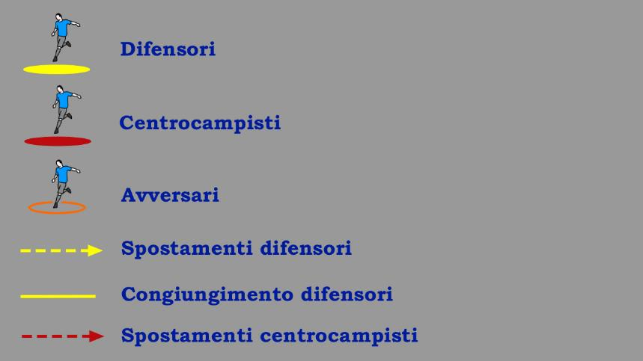
Legenda

Slide 7
Introduzione
In questa premessa spiegherò i motivi che mi hanno indotto a scegliere come argomento centrale della mia tesi un principio di difesa a mio avviso poco attuato nel calcio dei nostri giorni e che si fonda sul principio dell’orientamento sulla palla.
Ritengo che questo tipo di metodologia debba far parte del bagaglio di ogni allenatore, facendone uso ogni qual volta che l’organico messo a disposizione dalla società abbia le caratteristiche per poterlo attuare.
Questo modo di difendere, infatti, comporta che il resto della squadra sia mentalizzata e pronta a utilizzare lo stesso sistema anche nelle altre zone di campo.
In questo lavoro, parlerò di come si approccia a questo tipo di metodologia, a partire dai primi giorni di ritiro precampionato. Proprio questa fase di preparazione è, per vari motivi, il periodo migliore per poter insistere con continuità sui concetti da trasferire e far assimilare agli atleti: le gare ufficiali sono lontane, il tempo a disposizione per lavorare sul campo è maggiore, la predisposizione psicologica dei calciatori appena rientrati dalle vacanze nell’immagazzinare informazioni – nuove o di poca conoscenza – è ottimale.
Nell’esposizione della mia tesi ho deciso di utilizzare un campionario di immagini di esercitazioni riferite a questa metodologia difensiva: la proposta prevede un lavoro prettamente didattico in modo da stimolare i protagonisti a muoversi, esclusivamente, in relazione alla posizione della palla.

Slide 8
È importante segnalare che ogni esercitazione eseguita è riproposta il giorno seguente per pochi minuti, al fine di capire se i concetti erogati il giorno precedente siano stati realmente assorbiti dai calciatori.
Completata la serie di proposte, nella fase successiva saranno ripetute le stesse esercitazioni a difficoltà maggiori: ovvero l’eliminazione di riferimenti tipo i segnalatori, l’aumento della velocità dell’esercitazione e infine la presenza dell’avversario; fattore, quest’ultimo, di cruciale importanza poiché abitua i calciatori a non farsi influenzare dalla presenza degli avversari.
Va sottolineato che, per una buona riuscita dell’esercitazione e la corretta suddivisione dei compiti tecnici, è necessario che uno dei collaboratori affianchi l’allenatore nello sviluppo dell’esercizio, in modo che uno possa essere impegnato nel proporre, l’altro nel controllo dello sviluppo comunicando ai protagonisti eventuali correttivi.
Le riprese delle immagini che ho deciso di utilizzare sono state realizzate con un drone, strumento di importanza determinante poiché consente di riprendere dall’alto le immagini in movimento e offre la possibilità, al termine di ogni seduta, di visionare e valutare, in ogni dettaglio, l’esercitazione.
Le proposte che andremo a vedere nei capitoli successivi prevedono la suddivisione del lavoro in tre fasi:
Verticale
Orizzontale
Difesa della porta
Le molteplici esercitazioni presentano un grado di difficoltà variabile; consentono, pertanto, di analizzare le complessità presenti nei vari step didattici prospettati alla squadra.

Slide 9
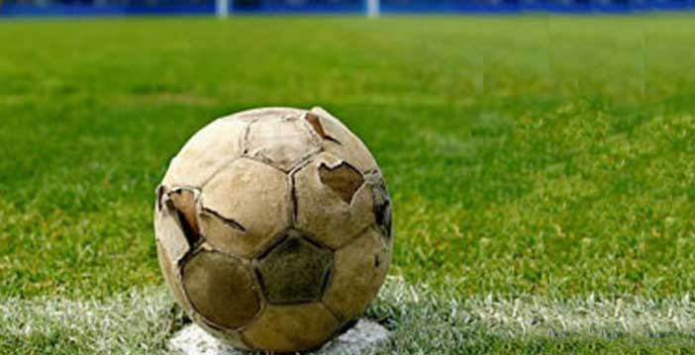
Capitolo 1
Esercitazioni in Verticale
lontano dall’area di rigore

Slide 10
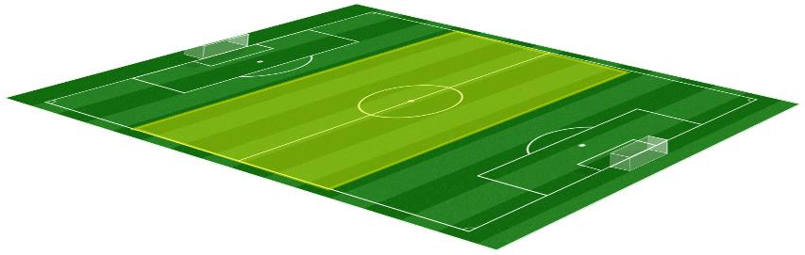
1ª Esercitazione
Uno / Tre: “Didattico”
Zona di campo in cui si sviluppa l’esercitazione
Descrizione
La prima esercitazione che propongo è chiamata in gergo uno-tre e consiste nella lettura di una palla lunga, con uno dei quattro difensori che va alla ricerca dell’impatto con la palla, mentre gli altri tre vanno in copertura preventiva.
In questo tipo di proposta, non c’è la presenza dell’avversario a ridosso della linea difensiva: si tratta di un’esercitazione didattica svolta nei primi giorni di ritiro precampionato, con l’obiettivo principale di trovare tempi e distanze di fuga, senza la presenza condizionante dell’avversario che potrebbe allungare i tempi di apprendimento dell’obiettivo richiesto.

Slide 11
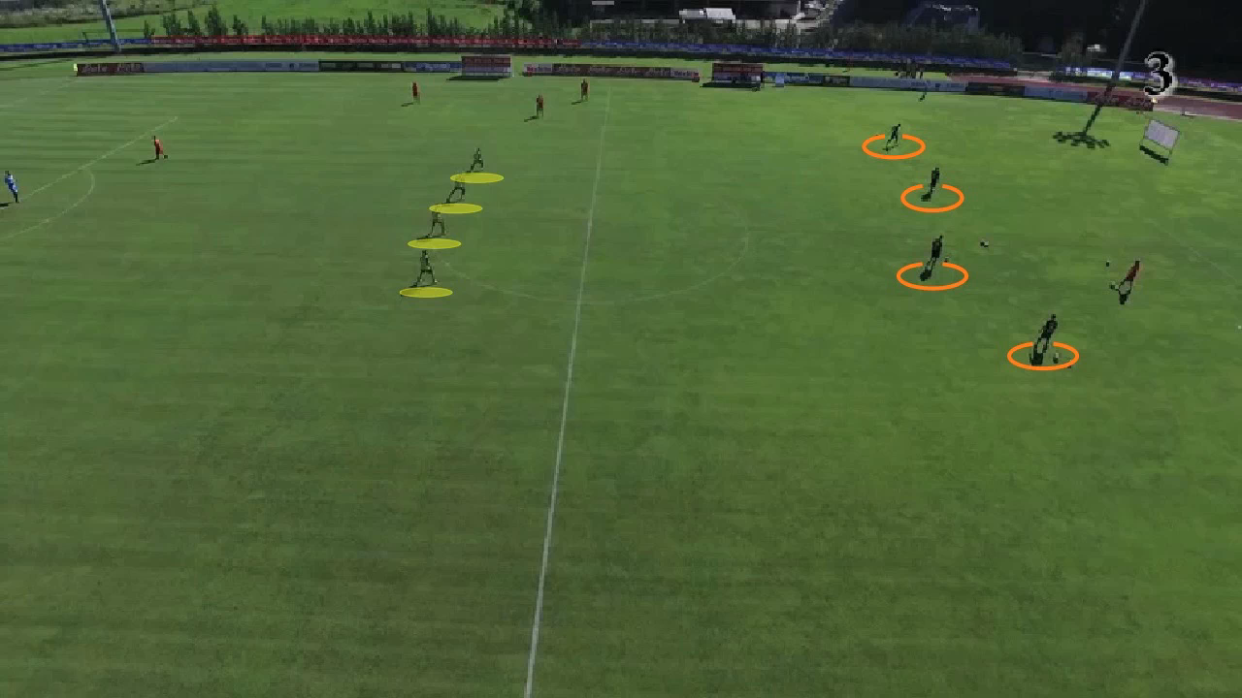
Uno / Tre: “Didattico”

Slide 12
2ª Esercitazione
Uno / Tre: discesa lenta, salita con palla che si copre, fuga veloce
Zona di campo dove si sviluppa l’esercitazione
Descrizione
La seconda esercitazione risponde agli stessi principi della prima, con l’aggiunta di variabili come la discesa lenta dei difensori sulla palla scoperta, visto che la guida della palla da parte dell’avversario non mostra alcuna intenzione di calciare lungo.
Nel prosieguo della prova l’avversario si gira di spalle: ciò rappresenta l’input per la linea difensiva di prendere campo. Poi, improvvisamente, la palla si scopre di nuovo con l’intenzione dell’avversario di calciare lungo: si tratta del segnale per la linea difensiva di andare in fuga veloce all’indietro.

Slide 13
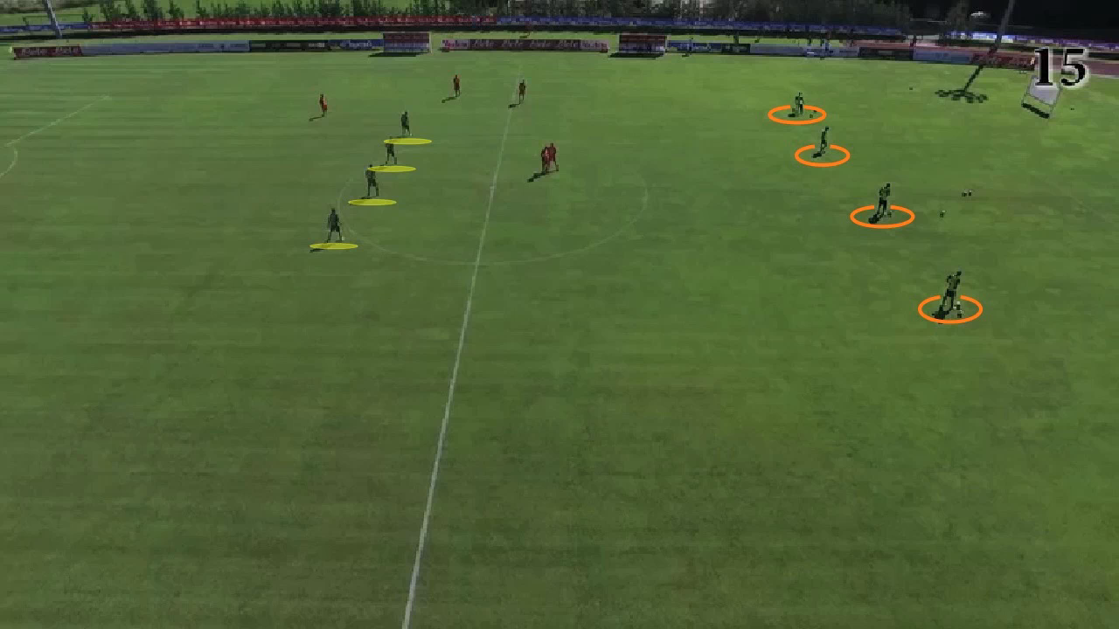
Uno / Tre: discesa lenta, salita con palla che si copre, fuga veloce

Slide 14

3ª Esercitazione
Uno / Tre: palla che si scopre velocemente.
(esercitazione supportata dalle sagome)
Zona di campo in cui si sviluppa l’esercitazione
Descrizione
La terza esercitazione è supportata dalle sagome e ha l’obiettivo di costringere i protagonisti a leggere la fuga immediata, vista la rapidità dell’avversario nello scoprire la palla dietro la sagoma con l’intenzione di calciarla velocemente.
Si tratta ancora di un’esercitazione didattica con l’obiettivo primario di imparare a leggere l’intenzione dell’avversario, senza la preoccupazione di avere a ridosso dei difensori gli attaccanti che potrebbero condizionare la lettura da parte dei protagonisti.
Quando ci si accorge che il tutto è assimilato, si propone la stessa esercitazione con l’inserimento dell’avversario a ridosso della linea difensiva: così facendo, si aumenta la difficoltà dell’esercitazione per i difensori che non dovranno farsi condizionare dai movimenti dell’avversario ma continuare a concentrarsi esclusivamente sulla lettura della palla.

Slide 15
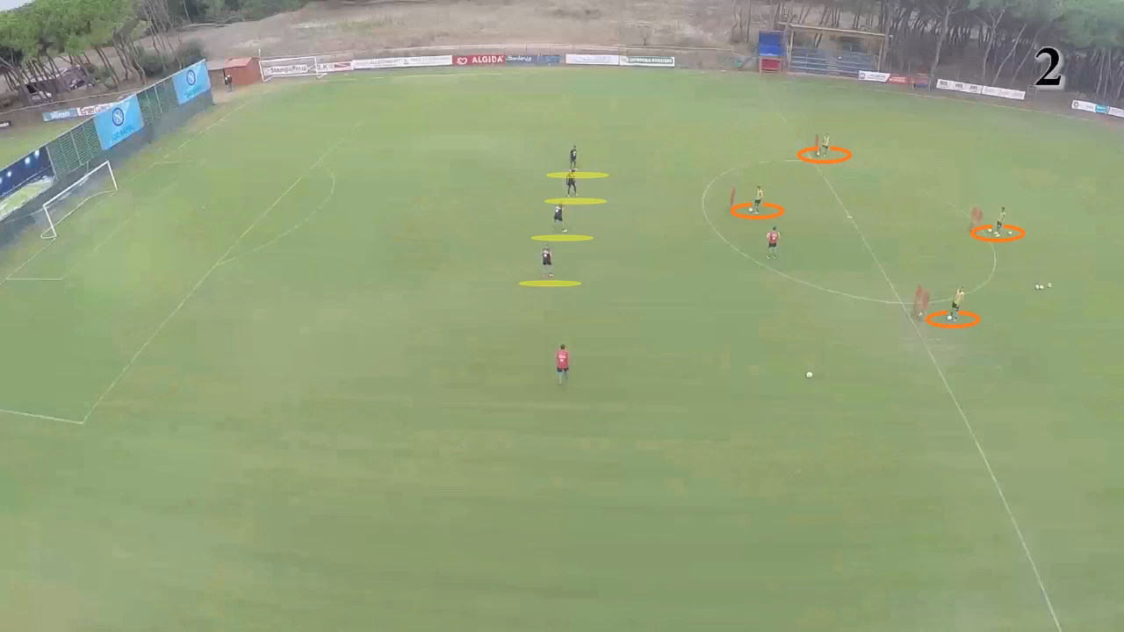
Uno / Tre: palla che si scopre velocemente (esercitazione supportata dalle sagome)

Slide 16
4ª Esercitazione
Uno / Tre: palla che si scopre velocemente e punta la linea
(esercitazione supportata dalle sagome)
Zona di campo dove si sviluppa l’esercitazione
Descrizione
In questa esercitazione viene simulata una palla scoperta velocemente che punta la linea difensiva, costringendo i protagonisti a una fuga veloce immediata. In questo caso si chiede ai quattro difensori di uscire in chiusura del portatore di palla ad una altezza che può variare dai 22 metri ai 26 metri dalla porta: anche in questo caso si forma l’uno-tre.
Questa esercitazione prevede l’aumento delle difficoltà attraverso l’inserimento degli avversari a ridosso della linea difensiva.

Slide 17
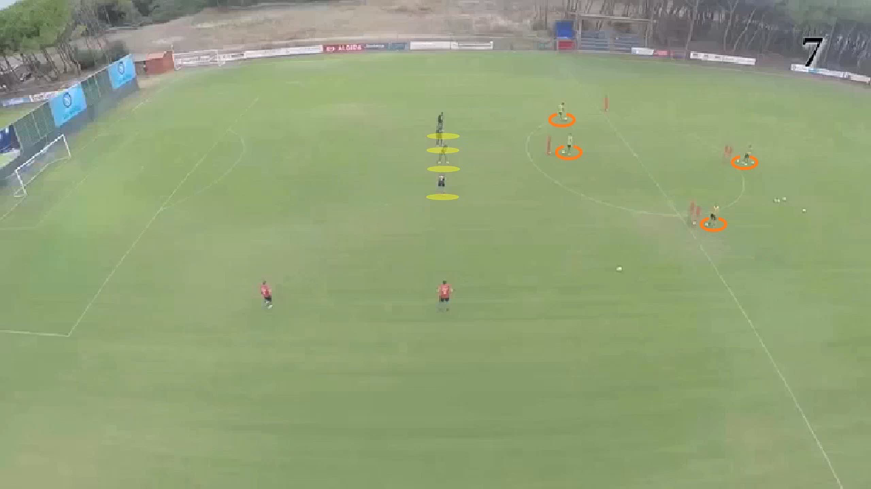
Uno / Tre: palla che si scopre velocemente e punta la linea
(esercitazione supportata dalle sagome)

Slide 18
5ª Esercitazione
Uno / Tre: palla che si scopre velocemente e punta la linea; Inserimento di un avversario a ridosso dei difensori
Zona di campo dove si sviluppa l’esercitazione
Descrizione
In questo caso, viene presentata la stessa esercitazione precedente con l’aumento delle difficoltà: la proposta prevede la palla scoperta che punta la linea difensiva da distanza ravvicinata, in questo caso la fuga diventa subito a velocità elevata: l’inserimento di un solo avversario a ridosso della linea difensiva determina un aumento graduale della difficoltà dell’esercitazione.
Raggiunto l’obiettivo che ci siamo imposti, si può aumentare la difficoltà dell’esercitazione aggiungendo avversari a ridosso della linea fino a un numero di quattro.

Slide 19
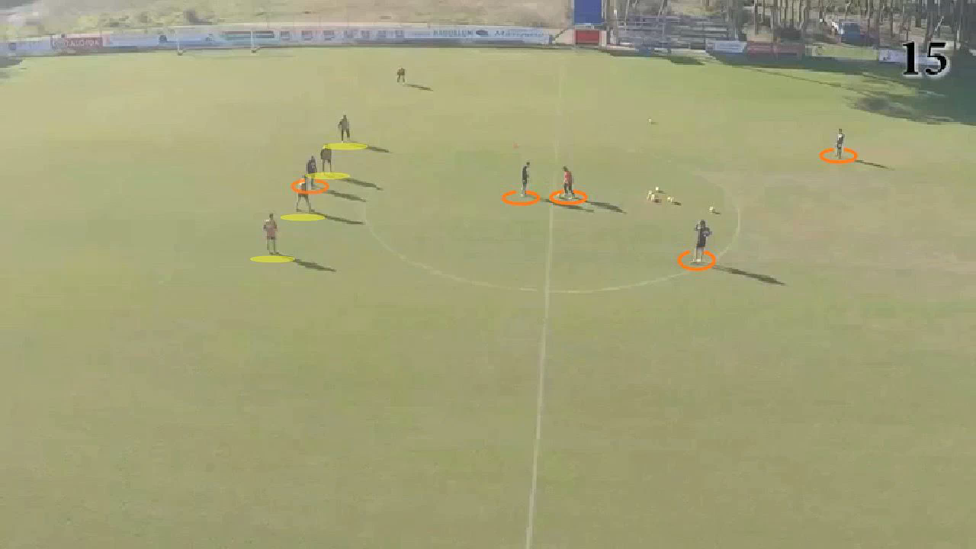
Uno / Tre: palla che si scopre velocemente e punta la linea; Inserimento di un avversario a ridosso dei difensori

